Slide 1
Стратегия социально-экономического развития Аннинского района на период до 2035 года

Slide 2
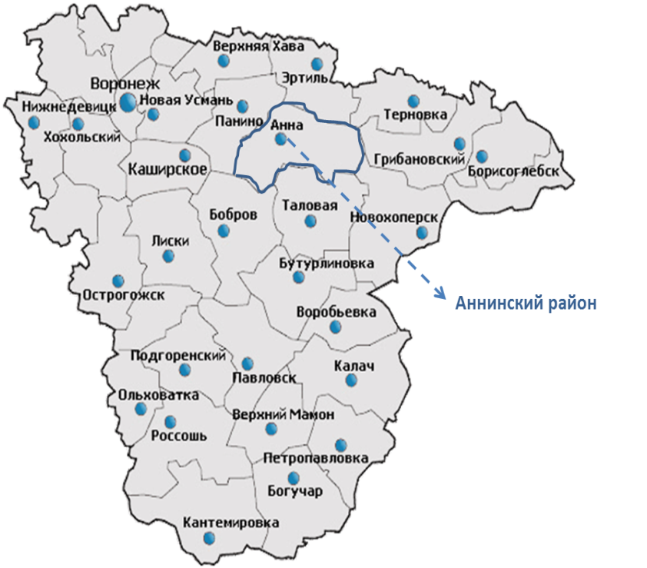
История Аннинского района началась в 1698 году с основания поселка Анна.
Аннинский район образован 30 июля 1928
Аннинский муниципальный район занимает площадь 2,1 тыс. кв. км и располагается в юго-восточной части Воронежской области. На территории района расположены 1 городское поселение и 22 сельских поселения.
Расположен в 100 км к юго-востоку от Воронежа. С областным центром связан железной дорогой и автотрассой. Граничит на севере с Эртильским и Терновским районами, на востоке – с Грибановским и Новохоперским, на юге – с Таловским и Бобровским, на западе с Панинским.
Аннинский район – один их наиболее успешных в социально-экономическом плане муниципалитетов Воронежской области. Район занимает лидирующие позиции по результатам комплексной оценки уровня социально – экономического развития муниципальных районов и городских округов области.
Среднегодовая численность постоянного населения района за 2016 год составила 40,9 тыс. человек.

Slide 3
Нормативно-правовые акты, регламентирующие порядок и организацию процесса разработки стратегии социально-экономического развития муниципального района, разработанные Аннинским муниципальным образованием
Распоряжение администрации Аннинского муниципального района от 15.12.2016г. №401-р «О разработке проекта стратегии социально-экономического развития Аннинского муниципального района Воронежской области не период до 2035 года».
Распоряжение администрации Аннинского муниципального района от 21.12.2016г. №408-р «О составе рабочей группы по разработке Стратегии социально-экономического развития Аннинского муниципального района Воронежской области на период до 2035 года».
План разработки Стратегии социально-экономического развития Аннинского муниципального района Воронежской области на период до 2035 года, утвержден 23 декабря 2016 года.
План подготовки документов стратегического планирования в рамках Федерального закона №172-ФЗ от 28.06.2014г. «О стратегическом планировании в Российской Федерации» на 2017-2018гг.», утвержден 23 декабря 2016 года.
Протоколы заседаний рабочей группы по разработки Стратегии социально-экономического развития Аннинского муниципального района Воронежской области на период до 2035 года №1 от 25.01.2017, № 2 от 28.02.2017

Slide 4
Увеличить собственные доходы бюджета района за счет развития сельского хозяйства, промышленности, предпринимательства
Показатели | 2011 | 2012 | 2013 | 2014 | 2015 | 2016 | Средний темп роста, %
Доля налоговых и неналоговых доходов местного бюджета (за исключением поступлений налоговых доходов по дополнительным нормативам отчислений) в общем объеме собственных доходов бюджета муниципального образования (без учета субвенций),% | 40,9 | 37,9 | 49,6 | 50,2 | 83,7 | 66,98 | 114,4
Плановые значения индикатора по годам реализации Стратегии 2020 | 55 | 56 | 59 | 61 | 63 | 65 | 103,3
В среднем по МО | 48,9 | 49,6 | 44,2 | 57,2 | 65,7 | 65,5 | 106,0

Slide 5
Содействовать эффективному функционированию и развитию предприятий агропромышленного комплекса (АПК) на основе кластерной политики обеспечивающей формирование цепочки предприятий замкнутого цикла «производство-переработка-сбыт»
Урожайность в сельскохозяйственных организациях, центнеров с одного гектара посевной площади
Валовой сбор в хозяйствах населения,
тыс. центнеров
Объем отгруженных товаров собственного производства, работ и услуг, выполненных собственными силами по виду экономической деятельности, млн. руб. | 2011 | 2012 | 2013 | 2014 | 2015 | 2016
Обрабатывающие производства | 3412,1 | 3061,5 | 3214,5 | 4059,2 | 5767,8 | 6127,2
Производство и распределение электроэнергии, газа и воды | 111,4 | 96,6 | 102,0 | 101,1 | 101,2 | 110,1
Итого | 3523,5 | 3158,0 | 3316,4 | 4160,3 | 5869,0 | 6237,3

Slide 6
Стимулировать развитие малого и среднего предпринимательства и организации новых рабочих мест
Динамика показателей развития малого предпринимательства Аннинского МО
Показатель | 2011 | 2012 | 2013 | 2014 | 2015 | 2016 | Средний темп роста, %
Число субъектов малого и среднего предпринимательства в расчете на 10 000 человек населения, единиц | 296,6 | 301,7 | 269,4 | 294,9 | 305,9 | 308,92 | 100,8
В среднем по МО | 261,5 | 264,2 | 245,6 | 257,5 | 266,8 | 260,29 | 99,9
Плановые значения индикатора по годам реализации Стратегии 2020 | 335 | 349 | 354 | 357 | 362 | 368 | 101,9
Доля среднесписочной численности работников малых и средних предприятий в среднесписочной численности работников всех предприятий и организаций,% | 28,7 | 30,1 | 39 | 39,8 | 42,8 | 47,45 | 110,6
В среднем по МО | 31 | 31,7 | 33,5 | 31,8 | 32,9 | 33,35 | 101,5

Slide 7
Содействовать привлечению инвестиций в развитие экономики, социальной и общественной инфраструктуры района
Динамика показателей развития привлечения инвестиций Аннинского МО
Показатель | 2011 | 2012 | 2013 | 2014 | 2015 | 2016 | Средний темп роста, %
Плановые значения индикатора по годам реализации Стратегии 2020 | 4875 | 5487 | 5406 | 5410 | 5512 | 5580 | 102,7
Объем инвестиций в основной капитал (за исключением бюджетных средств) в расчете на 1 жителя, рублей | 24490 | 18507 | 19358 | 11451 | 53772 | 45763 | 113,3
В среднем по МО | 20359 | 26765 | 24593 | 27160 | 53540 | 32256 | 109,6

Slide 8
Результаты выполнения плановых индикаторов Стратегии 2020
Наименование показателя | Значение показателя |  |  | Рейтинг по МО
 | Факт предыдущего года (2015) | План отчетного года (2016) | Факт отчетного года (2016)
Среднегодовая численность постоянного населения муниципального образования, чел. | 40 795,0 | 39 871,0 | 40 067,0
Обеспеченность бюджета муниципального образования налоговыми и неналоговыми доходами в расчете на 10000 рублей доходов местного бюджета, тыс. руб. | 8,9 | 8,9 | 9,2 | 7
Уровень регистрируемой безработицы в муниципальном районе, % | 1,4 | 1,4 | 1,2 | 14
Смертность населения трудоспособного возраста на 100 тыс. человек населения соответствующего возраста | 495,0 | 515,0 | 700,0 | 29
Расходы консолидированного бюджета муниципального района на культуру в расчете на одного жителя, руб. | 1 544,2 | 1 361,0 | 2 446,0 | 1
Объем инвестиций в основной капитал в расчете на душу населения | 55,3 | 9,7 | 40,3 | 11
Доля протяженности освещенных частей улиц, проездов, набережных к их общей протяженности на конец отчетного года, % | 50,8 | 50,9 | 51,4 | 21
Доля налоговых поступлений от субъектов малого и среднего предпринимательства в общем объеме налоговых поступлений в бюджет муниципального образования, % |  | 11,0 | 14,1 | 8
Численность условного поголовья всех видов сельскохозяйственных животных и птицы на 100 га сельхозугодий в сельскохозяйственных организациях и крестьянских (фермерских) хозяйствах | 9,5 | 10,1 | 11,3 | 15
Объём производства основных видов продукции животноводства в стоимостном выражении в сельскохозяйственных организациях и крестьянских (фермерских) хозяйствах на 100 га сельхозугодий (расчётный), тыс. руб. | 528,7 | 574,3 | 838,1 | 13
Рост объёмов производства основных видов продукции растениеводства в стоимостном выражении в сельскохозяйственных организациях и крестьянских (фермерских) хозяйствах (расчётный),% | 107,1 | 87,5 | 104,5 | 19
Уровень обеспеченности дошкольными образовательными учреждениями в расчете на 100 детей дошкольного возраста, мест | 85,0 | 86,8 | 86,8 | 13

Slide 9
Результаты SWOT-анализа
Сильные и слабые стороны
Сильные стороны |  | Слабые стороны
1 | Относительная близость к экономическим центрам России | 1 | Естественная и миграционная убыль населения
2 | Наличие разветвленной транспортной сети | 2 | Изношенность коммунальной инфраструктуры
3 | Дифференцированная структура экономики | 3 | Недостаточность обеспеченности населения жилья эконом-класса
4 | Муниципальная поддержка инвесторов и предпринимателей | 4 | Дотационный характер местного бюджета
5 | Богатый кадровый потенциал | 5 | Многие социальные объекты требуют капитального ремонта
6 | Наличие залежей природных ископаемых (легкоплавкие глины и суглинки) | 6 | Недостаток медицинского персонала
7 | Хорошая сеть объектов физкультурно-спортивной направленности | 7 | Отсутствие разделенного сбора отходов

Slide 10
Результаты SWOT-анализа
Возможности и угрозы
Возможности |  | Угрозы
1 | Развитие ТОСов | 1 | Ухудшение результатов животноводства в связи с эпидемиями
2 | Повышение эффективности производства за счет применения инновационных технологий | 2 | Зарастание и заиливание рек
3 | Имеются свободные электроресурсы | 3 | Уменьшение доходной части бюджета в связи с уменьшением объемов внешних дотаций
4 | Развитие инвестиционно-привлекательных участков, находящихся в муниципальной собственности | 4 | Увеличение числа льготных и малообеспеченных граждан
5 | Развитие строительной отрасли района | 5 | Отток экономически активного населения
6 | Улучшение состояния речных ресурсов за счет привлечения частных инвесторов | 6 | Снижение рентабельности предприятий АПК по причине невысоких цен на продукцию сельского хозяйства
7 | Повышение туристической привлекательности района | 7 | Загрязнение почв твердыми бытовыми отходами

Slide 11
Ключевые проблемы развития муниципального района
Изношенность коммунальной инфраструктуры
Проблемы с водоснабжением и качеством воды
Отсутствие локальных очистных сооружений промышленных предприятий
Кадровая обеспеченность системы здравоохранения, а также оснащение ее современным медицинским оборудованием
Большое количество социальных объектов, требующих капитального ремонта и реконструкции и улучшение материально-технической базы
Нехватка жилья эконом-класса

Slide 12
Конкурентные преимущества муниципального района
Относительная близость к экономическим центрам России
Высокий природно-ресурсный потенциал: наличие залежей природных ископаемых (отложение песчано-каолиновой толщи, суглинка; богатые рекреационные ресурсы)
Многоотраслевая структура экономики
Богатый кадровый потенциал
Высокий уровень предпринимательской активности

Slide 13
Миссия, генеральная цель и приоритеты социально-экономического развития Аннинского муниципального образования на период до 2035 года
Миссия : Аннинский район – ЖИТница области
Генеральная цель: создать условия для комплексной реализации инвестиционного потенциала Аннинского района с целью повышения благосостояния и уровня жизни населения и при условии сохранения природных богатств
СТРАТЕГИЧЕКИЕ ПРИОРИТЕТЫ
Повышение качества среды для деятельности человека
Обеспечение экономического роста
Сохранение окружающей среды и обеспечение экологической безопасности

Slide 14
Аннинский район – ЖИТница области
Стратегические приоритеты | Стратегическая цель | Задачи
Повышение качества среды для деятельности человека | Повышение качества среды проживания за счёт повышения уровня жизни, развития социальной сферы и обеспечения социальной стабильности муниципального района | Повышение рождаемости, снижение смертности, рост продолжительности жизни населения; Сокращение миграционного оттока трудоспособного населения; Создание новых рабочих мест; Привлечение высококвалифицированных кадров в области здравоохранения; Обеспечение населения доступным жильем; Снижение расходов бюджета на поддержку льготных и малообеспеченных категорий граждан

Slide 15
Стратегические приоритеты | Стратегическая цель | Задачи
Обеспечение экономического роста | Реализация инвестиционного потенциала муниципального района | Развитие глубокой переработки зерна; Строительство животноводческого комплекса для крупного рогатого скота; Строительство кирпичного завода; Повышение эффективности производства сельскохозяйственной продукции; Обеспечение улучшения инвестиционного климата и повышение качества привлеченных инвестиционных ресурсов; Обеспечение развития малого и среднего предпринимательства
Стратегические приоритеты | Стратегическая цель | Задачи
Сохранение окружающей среды и обеспечение экологической безопасности | Сохранение и бережное использование природных богатств района | Применение глубокой переработки отходов производства; Строительство и модернизация систем водоснабжения населенных пунктов; Развитие туристических услуг за счет более эффективного использования рекреационных ресурсов; Формирование системы сбора и переработки бытового мусора

Slide 16
Ключевые инвестиционные проекты муниципального района
Строительство и модернизация систем водоснабжения населенных пунктов
Формирование комфортной среды проживания, за счет благоустроенного облика поселений
Формирование строительного кластера муниципального района
Развитие мясомолочного животноводства

Slide 17
Доклад окончен
Спасибо за внимание

